Slide 1
Venus Express の電波を用いた金星大気の電波掩蔽観測
中村研 D1
安藤 紘基
内容
① 金星大気と電波科学
② 電波科学について
③ 解析結果１（温度分布）
④ 解析結果２（硫酸蒸気の混合比分布）
⑤ 金星電離層
⑥ まとめ

Slide 2
金星大気と電波科学
① 鉛直温度分布から鉛直伝搬波動（熱潮汐波、ケルビン波、ロスビー波、重力波など）を検出
⇒ 波動により輸送される角運動量を見積もる
② 受信電波強度から吸収物質（硫酸蒸気）の混合比の高度分布を算出する
⇒ 吸収物質の分布は大気循環の指標になり、また金星の雲物理の構築につながる
③ 金星電離層の電子密度を測定
⇒ 太陽風と電離層の相互作用を知る

Slide 3
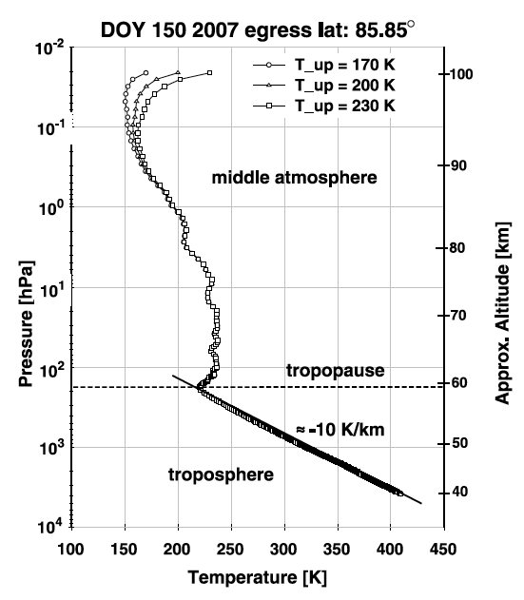
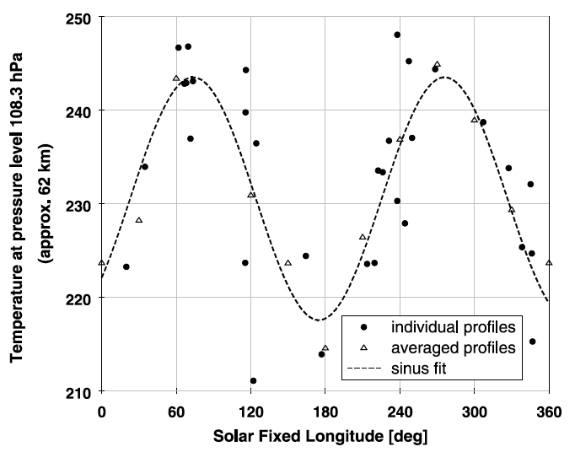
解析結果例①（温度分布と大気波動）
鉛直温度分布
太陽固定経度でみた波動
（熱潮汐波 ; 波数2 ）
Tellmann et al (2009, JGR)
Notes:
鉛直温度分布

Slide 4
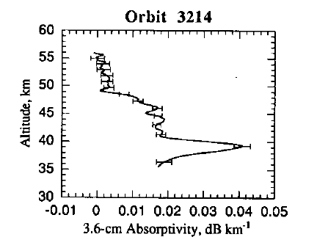
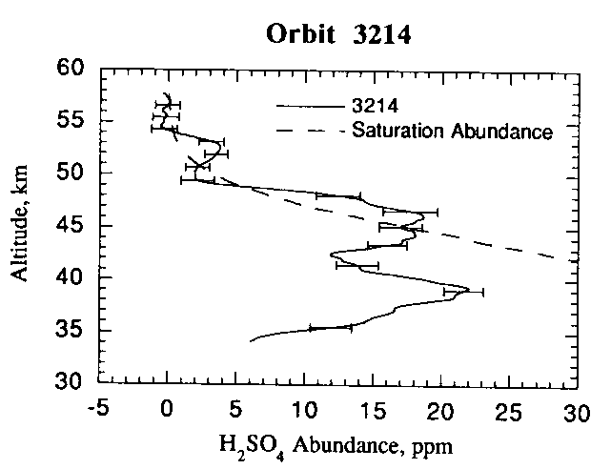
解析結果例② （硫酸蒸気の混合比分布）
電波の受信強度の減衰率
硫酸蒸気（混合比）の高度分布
Jenkins (1994, ICARUS)

Slide 5
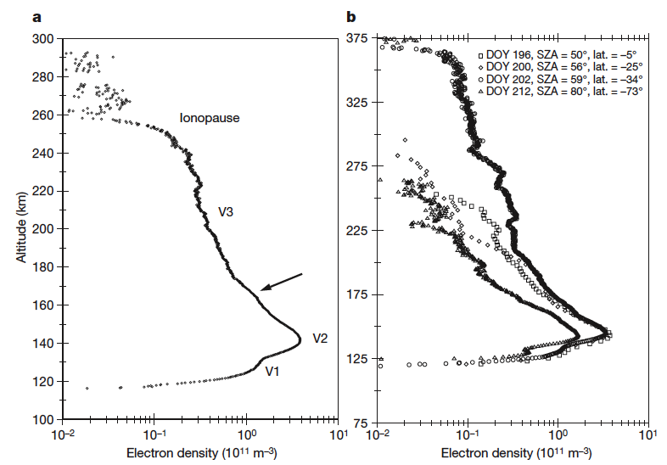
解析結果例③ （金星電離層）
金星電離層の電子密度分布
Patzold et al., (2007, Nature)

Slide 6
Venus Express の電波源(USO)
（観測要求）
・ 温度分解能・・・ 0.1 K
・ 高度分解能・・・ 1 km
・ 周波数安定度（アラン分散）
・・・O(〜10⁻¹³) @ 1〜1000 second
（観測性能）
・ 観測範囲・・・ 35 km 〜 90 km
電波の超屈折により、これより
下の高度は測定出来ない
Notes:
電波の超屈折により、これより下の高度は測定出来ない

Slide 7
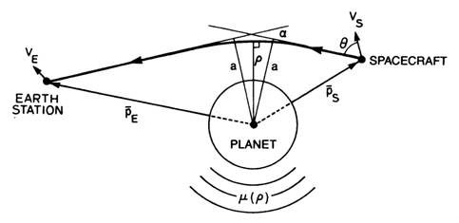
電波科学（電波掩蔽）について
衛星が惑星の背後に隠れる時or背後から出てくる
時に電波を飛ばす。電波は衛星の軌道運動による
ドップラーシフトを受けながら地上局で受信される。
この性質を利用し、大気の高度方向の温度分布を測
定することが出来る。
Tyler (1987)
Notes:
Tyler et al.,(1987)

Slide 8
電波科学（電波掩蔽）と温度分布
① ドップラーシフト ⇒ 射出角θ
② θ, 軌道情報 ⇒ 屈折角α, インパクトパラメーターa
③ α, a, Abel変換 ⇒ 屈折率μ, 高度ρ, 大気密度N
④ N, ρ, 静水圧平衡, 理想気体の状態方程式
⇒ 気圧p, 温度T
Tyler (1987)
Notes:
ドップラー周波数Δfvaを算出し、角度θを求める

Slide 9
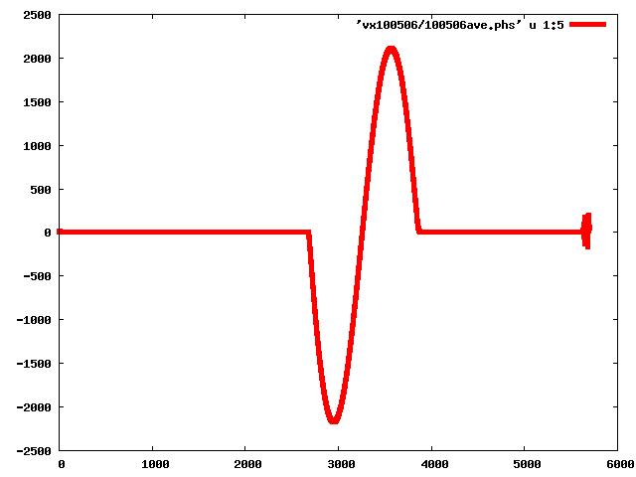
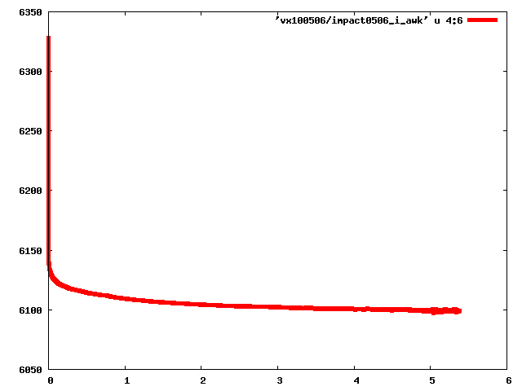
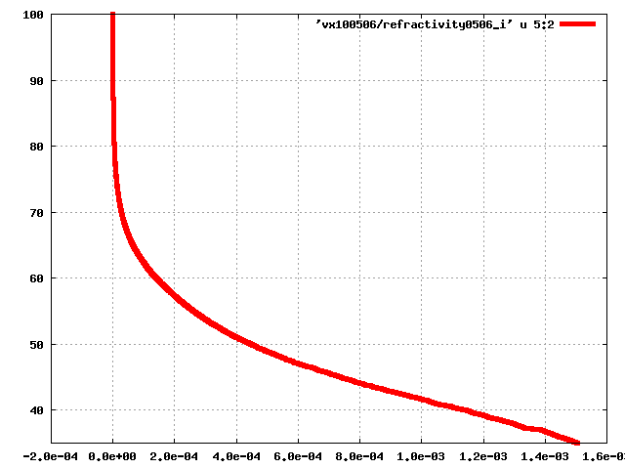
解析結果１−１（温度分布の算出）
2000
大気の影響を含むドップラー
シフトの時系列
※データは全て2010年5月6日のingressの時のもの
1000
0
インパクトパラメーターと屈折角
6300
周波数(Hz)
-1000
軌道情報
6200
-2000
インパクトパラメーター(km)
時間(second)
0
2000
4000
6000
100
6100
屈折率の高度分布
屈折角(degree)
80
0.0
2.0
4.0
Abel変換
高度(km)
60
40
静水圧平衡
0.0
4.0×10⁻⁴
8.0×10⁻⁴
1.2×10⁻³
屈折率 – 1.0
Notes:
軌道情報

Slide 10
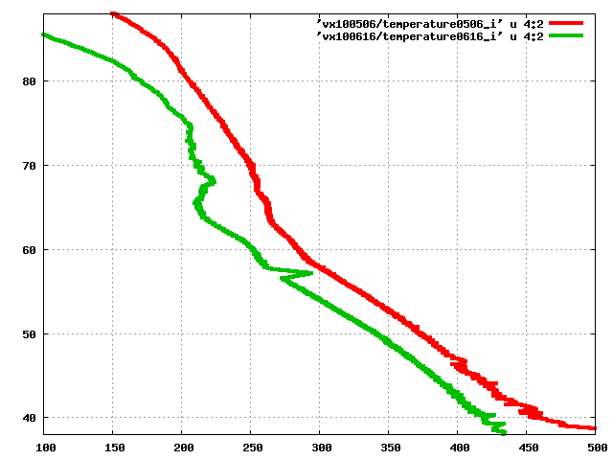
解析結果１−２（温度分布の算出）
80
70
2010.5.6 (11° N)
高度(km)
60
2010.6.16 (40° S)
50
40
100
200
300
400
500
温度(K)
Notes:
１１°S
４０°

Slide 11
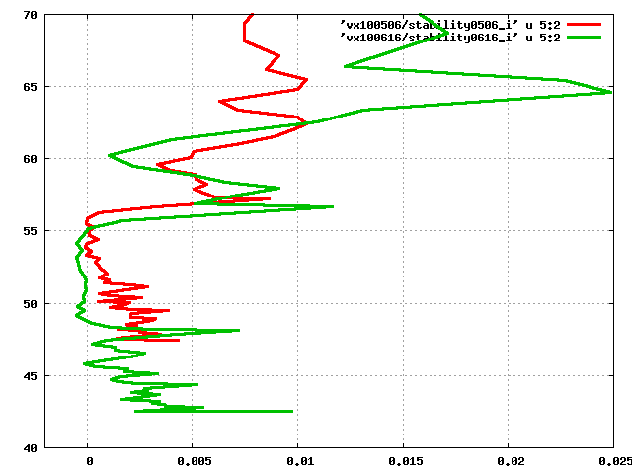
解析結果1-3（大気安定度）
70
65
60
55
高度(km)
ほぼ中立成層状態
50
45
40
0
0.01
0.02
dT/dZ - Γ (K/km)
Notes:
dT/dZ-Γ (K/km)

Slide 12
電波科学（電波掩蔽）と硫酸蒸気の混合比分布
金星大気中には硫酸蒸気が存在し、それはGHz帯の
電波に対して強い吸収性を示す事が知られている。こ
の性質を利用し、受信強度の減衰率から硫酸蒸気の混
合比分布を逆算することが出来る。
① 受信強度の時系列データ, defocusing lossの理論式,
Abel変換
⇒電波の減衰率α
③ α, 気圧p, 温度T ⇒ 硫酸蒸気の混合比
④ 温度T, 飽和蒸気圧psの実験式
⇒ p/ps（分圧比）から飽和状態の硫酸蒸気の
混合比
Notes:
ドップラー周波数Δfvaを算出し、角度θを求める

Slide 13
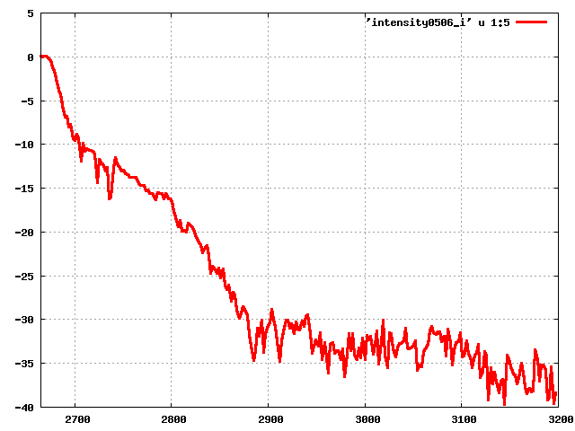
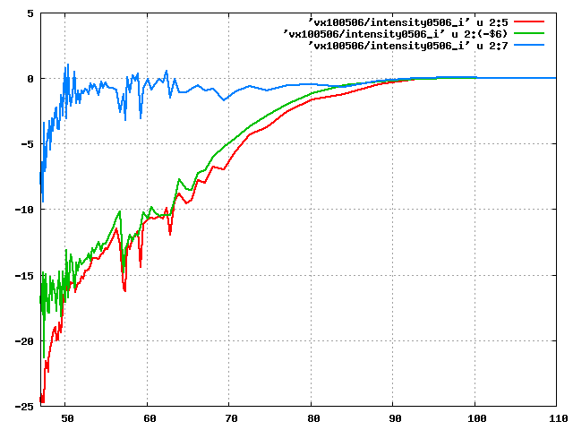
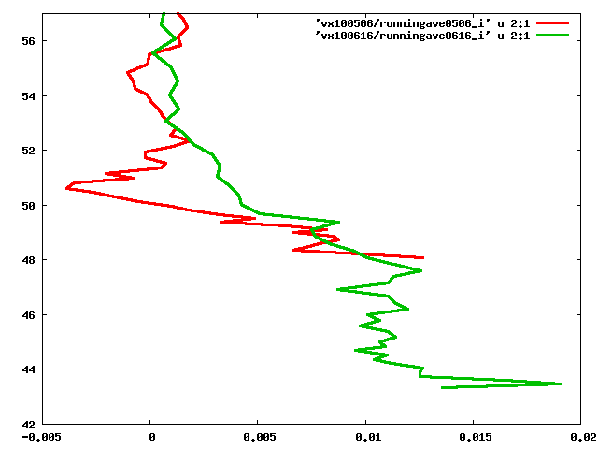
解析結果２（硫酸蒸気の混合比分布）
0
受信電波強度の時系列データ
-10
-20
defocusing loss
の除去
受信強度(dB)
0
電波の減衰率の高度分布
-30
-10
時間(second)
受信強度(dB)
-40
赤 : 受信強度
緑 : defocusing loss
青 : 残差強度（硫酸蒸気に
よる減衰）
2700
2900
3100
56
-20
54
52
50
70
高度 (km)
90
110
6/16
Abel変換
50
5/6
高度 (km)
48
46
減衰率 ⇒ H2SO4(g)の混合比
(Steffes et al., 1982)
44
電波の減衰率(dB/km)
0
0.005
0.01
0.015
0.02
Notes:
5/6

Slide 14
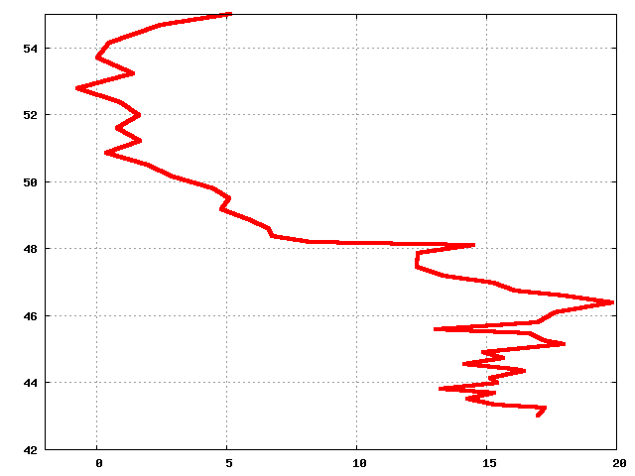
解析結果２（硫酸蒸気の混合比分布）
54
2010.6.16 での解析結果
52
50
高度 (km)
硫酸蒸気の混合比
48
飽和した硫酸蒸気
の混合比
46
44
42
0
5
10
15
20
混合比 (ppm)

Slide 15
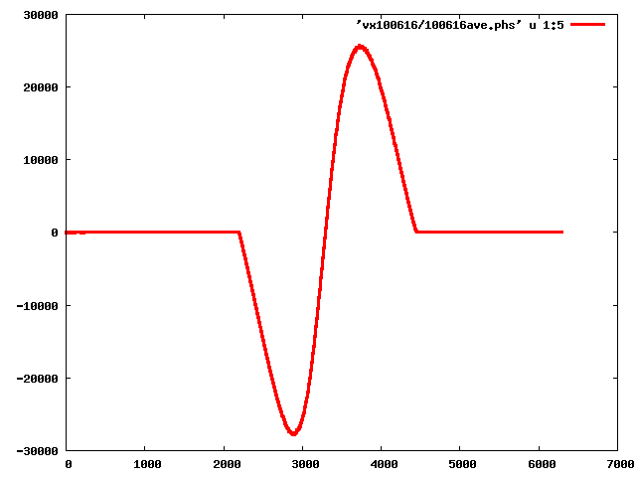
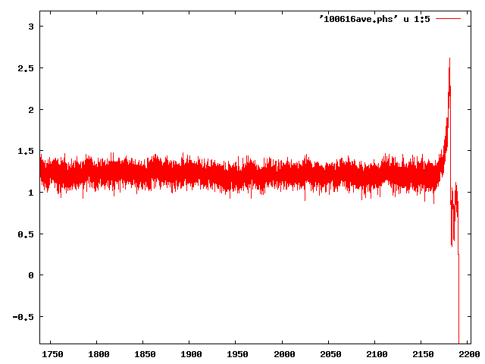
電波科学（電波掩蔽）と金星電離層
金星には電離層が存在し、電波の位相の変動量か
ら電子密度を算出することが出来る。
周波数(Hz)
時間(second)
周波数(Hz)
時間(second)

Slide 16
まとめ（今後の展望）
・ Venus Express の電波により掩蔽実験を行い、データ取得は良好
・ 温度分布、硫酸蒸気の混合比分布を算出するため
のプログラムを作成中
⇒ 近日中に改良し、データの再解析を行う
・ 金星電離層の電子密度を算出する

